Slide 1
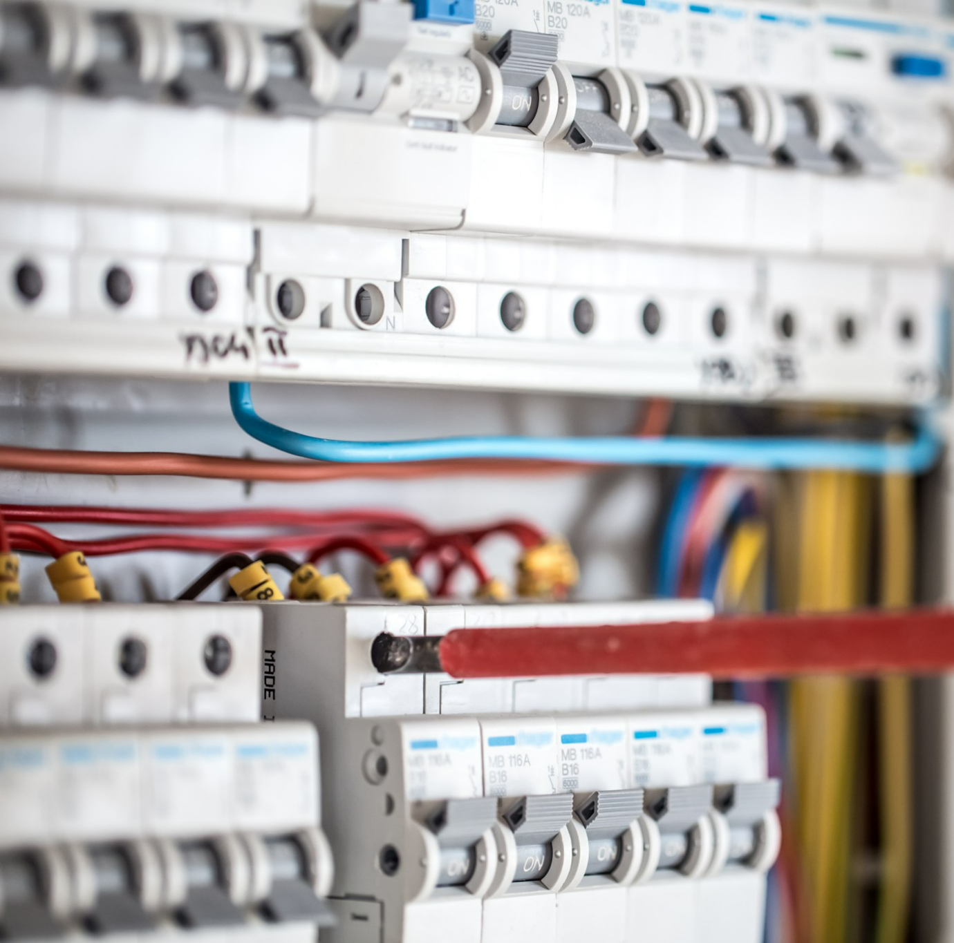

_____社區充電樁安裝提案
消防安全配備
專設充電樁電表
另計電動車充電費, 不影響公共用電
向住戶個別收取, 使用者付費
電動車專用防火毯
水霧滅火系統
EMS智慧監控用電
自動調整用電輸出 確保安全
依公共/私人車位, 彈性調整電價費率
住戶充電不方便
2040禁售燃油車
經調查, 台灣因充電起火的事故發生率0%

Slide 2
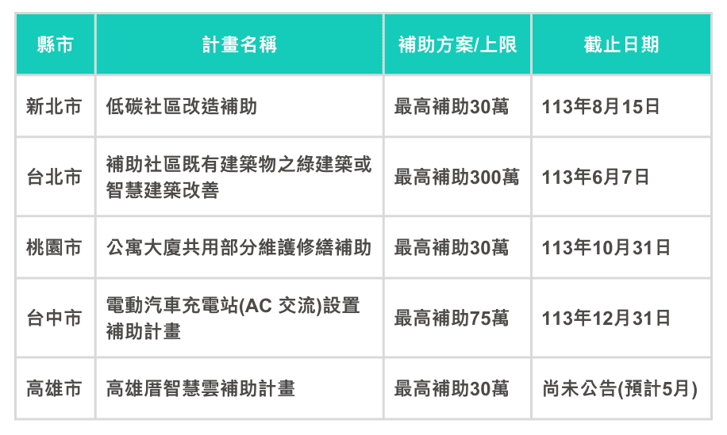

Slide 3
建置範圍 & 施工廠商
廠商選擇
智生活
☐ 私人車位 ___格
☐ 公共車位 ___格
施工廠商必須符合
☑ 設備可供所有廠牌電動車使用
☑ 系統需有機制應對久佔車格, 電費未繳等情況
☑ 電費清楚計算及記錄, 金流安全透明

